Slide 1


Oración jueves 15 enero
Curso escolar
2025-2026

Slide 2
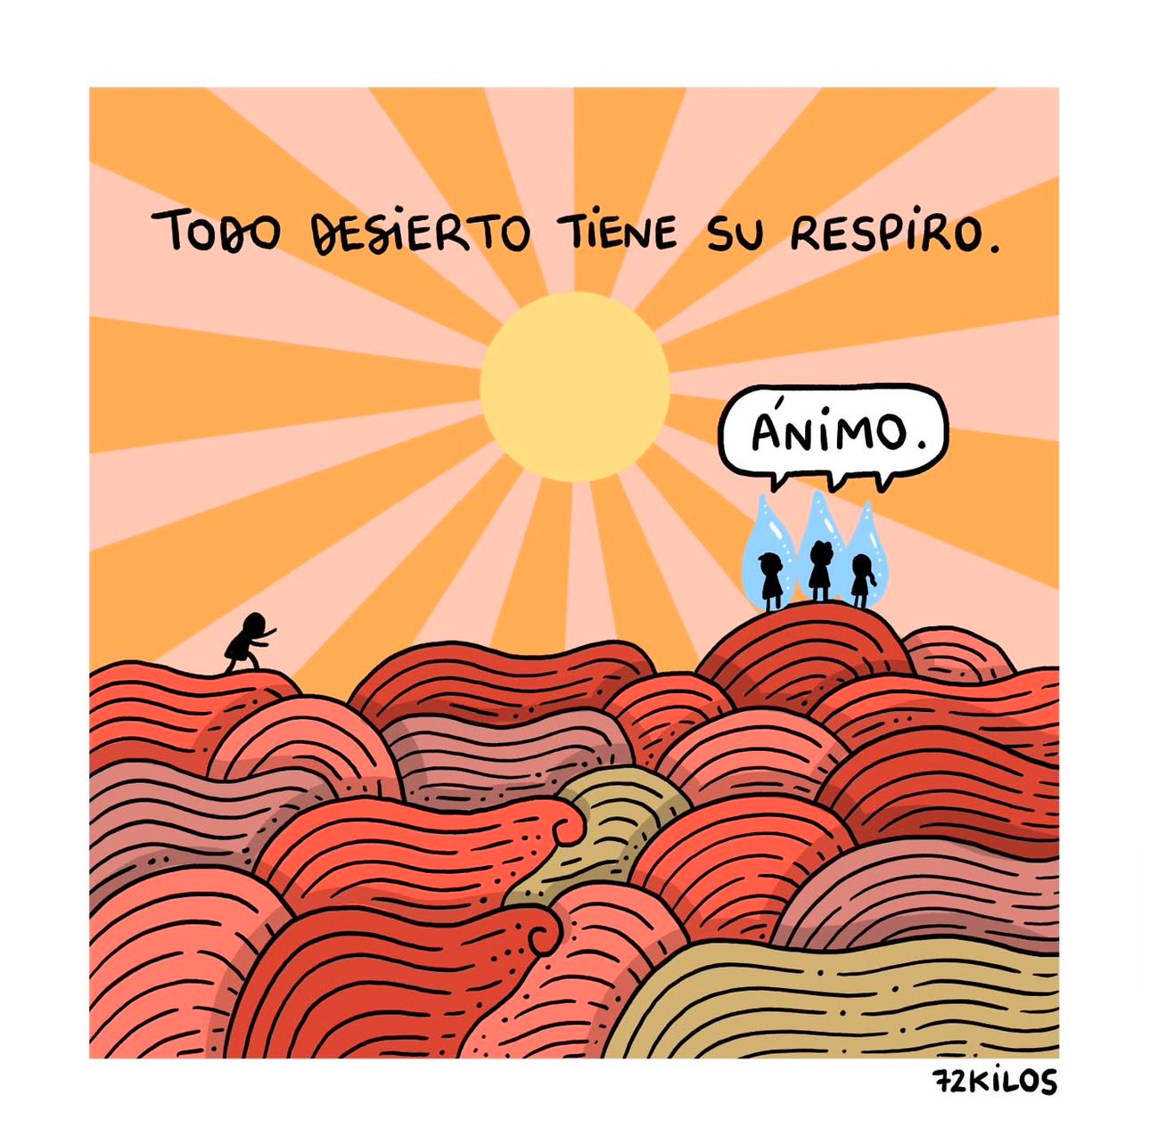
Cuidarse es…….
reconocer que somos templo del Espíritu Santo, obra amada de Dios, digna de descanso y ternura. No se trata de egoísmo, sino de gratitud: agradecer al Creador cuidando lo que Él confió a nuestras manos — nuestro cuerpo, nuestra mente, nuestro corazón.
Cuidarse es también dejarse cuidar, abrir el alma al consuelo que viene de Cristo, que en medio del desierto nos recuerda que hasta allí brota vida y esperanza.
Porque sí: todo desierto tiene su respiro, y en ese respiro, Dios susurra: “Ven a mí, y yo te daré descanso.” (Mt 11,28)

Slide 3
¡Feliz jueves!
https://www.youtube.com/watch?v=S4kFwJNO2g4&list=RDS4kFwJNO2g4&start_radio=1

